Slide 1


Slide 2
FLUXOGRAMA DE SOLICITAÇÃO DE ANTECIPAÇÃO DE SEMESTRALIDADE 2025/1

Slide 3
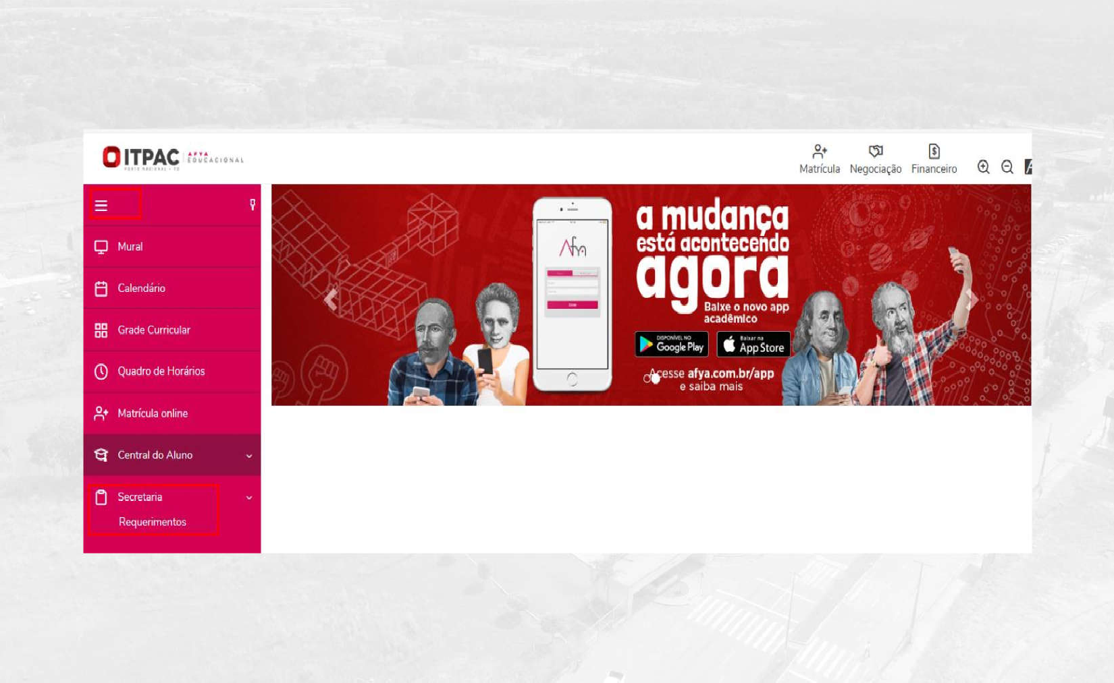



Slide 4
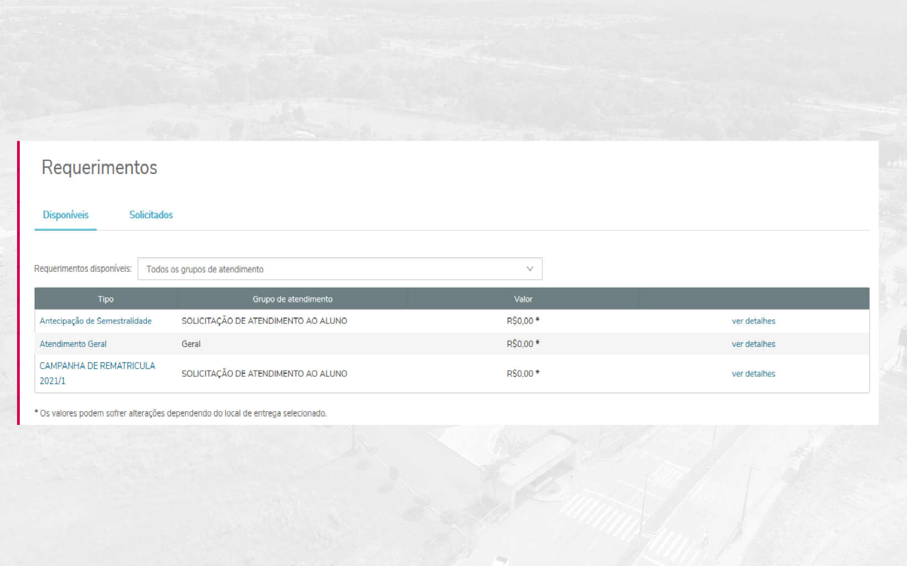

Slide 5
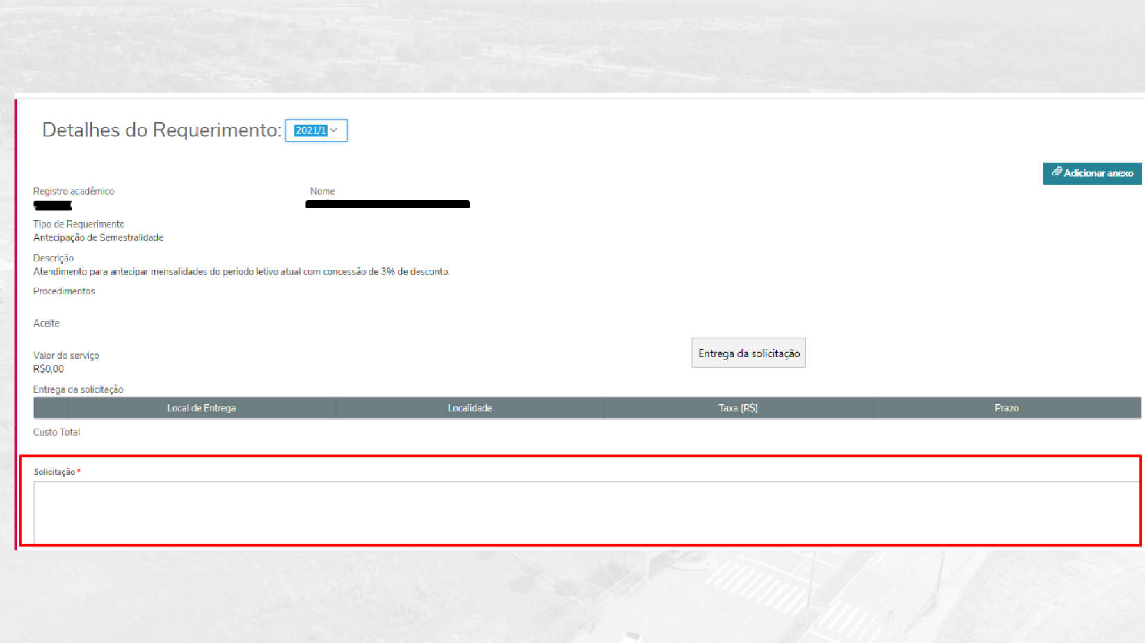
Escolha o semestre da campanha (2025/1), descreva a solicitação e clique em SOLICITAR.

Slide 6
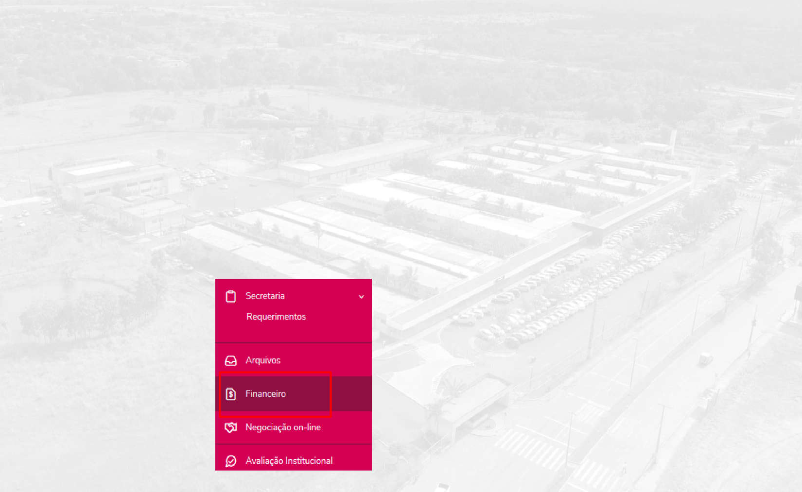
















•
•

Slide 7
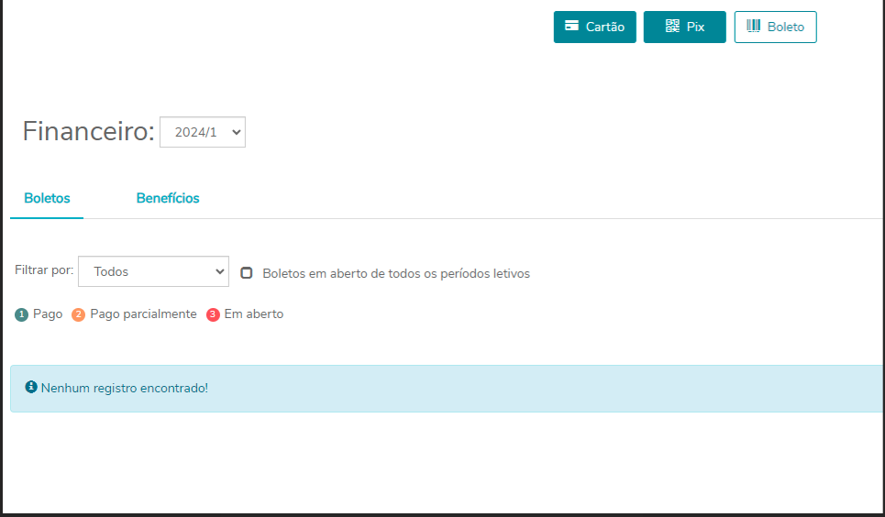
Em financeiro escolha a forma de pagamento (boleto, PIX ou cartão na opção débito).

Slide 8
FINANCIAMENTOS QUE NECESSITAM DE CARTA DE APTIDÃO DEVERÃO SEGUIR O FLUXO A SEGUIR:
SICREDI (RENOVAÇÃO DE FINANCIAMENTO) – Realizar a pré-matrícula pelo portal do aluno, solicitar a carta de aptidão via e-mail centraldoaluno@fesar.edu.br
BRADESCO – Realizar a pré-matrícula pelo portal do aluno e solicitar a carta no APLICATIVO AFYA. Passo a passo a seguir.

Slide 9
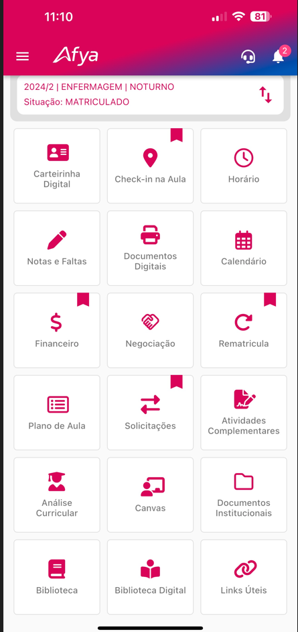
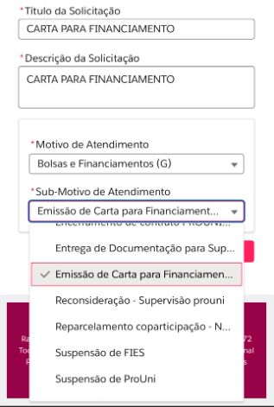
Em “solicitações”, descreva a solicitação, em “motivo de atendimento” selecione BOLSA E FINANCIAMENTOS e em “sub-motivo” selecione EMISSÃO DE CARTA PARA FINANCIAMENTO

Slide 10
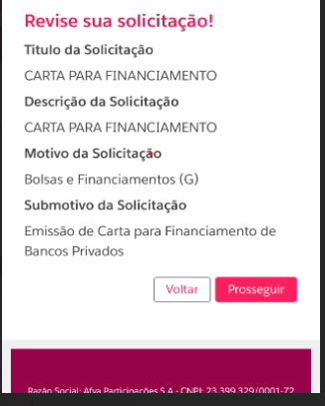
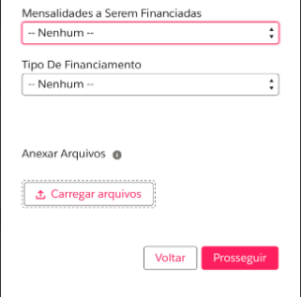
Selecione o quantitativo de mensalidades e o tipo de financiamento. Revise a sua solicitação e clique em “prosseguir”.

Slide 11
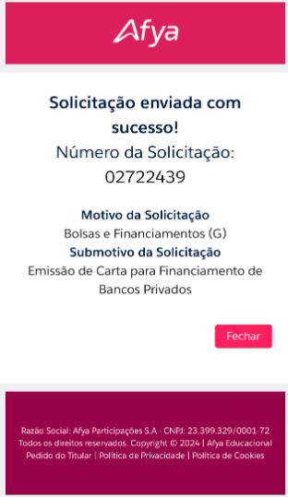
Você receberá o número da sua solicitação e só aguardar o envio da carta.

Slide 12
Esperamos ter ajudado.
Secretaria Geral
+ 55 (94) 3198-1149
centraldoaluno@fesar.edu.br
Obrigado!

